Slide 1
20/80 Project: ‘Power & Politics’
Les 2
Links en rechts
Progressief, conservatief en reactionair
Programma
College – links, rechts
Opdracht
College – progressief, conservatief
Opdracht
Groepsopdracht:
Kennismaking
Rolverdeling groep

Slide 3
Politiek Links
Pleit voor een actieve overheid op sociaaleconomisch terrein.
Overheid grijpt actief in om de ongelijkheid tussen mensen te verminderen
Beschermt mensen in een kwetsbare positie. (Opkomen voor zwakkeren)
Wil kennis, inkomen en macht eerlijk verdelen
Ecologie voor economie
Waarden: gelijkwaardigheid en solidariteit
SP, GroenLinks, PvdA.

Slide 4
Politiek Rechts
Pleit voor een passieve(re) overheid op sociaaleconomisch terrein.
Ongelijkheid tussen mensen is nuttig.
Je bent zelf verantwoordelijk voor een beter bestaan.
De overheid bemoeit zich enkel actief op het gebied van ordehandhaving.
Economie voor ecologie.
Waarden: persoonlijke vrijheid, economische vrijheid en eigen verantwoordelijkheid.
VVD.
JA21, FvD, PVV.

Slide 5
Links of rechts?
Maak nu de opdracht: links – rechts

Slide 6
Kritiek op de links-rechts indeling
1. Een eendimensionale versimpeling doet geen recht aan de complexiteit van allerlei politieke opvattingen.
2. Veel politieke partijen passen niet of slecht in het links- rechts schema.
3. Een partij is in meerdere mate het ene en in mindere mate het andere. (Bijvoorbeeld de PVV, de PVV is zowel rechts als links)

Slide 7
Progressief
Vooruitstrevend.
De maatschappij willen veranderen.
Veranderingen ten behoeve van meer persoonlijke vrijheid: invoering homohuwelijk, legalisering van abortus en euthanasie en voltooid-leven-wet.
Veranderingen in het algemeen: overgaan op groene energie.

Slide 8
Voorbeelden
Invoering van het homohuwelijk (2001);
De OV- Jaarkaart moet zeven dagen per week geldig zijn voor studenten;
Het stemrecht moet worden verlaagd van 18 naar 16 jaar;

Slide 9
Conservatief
Behoudend.
Benadrukken van wat al is bereikt.
Terughoudend om meer macht over te dragen aan de Europese Unie.
Terughoudend om ingrijpende milieumaatregelen te treffen.
Behoud van tradities.

Slide 10
Voorbeelden
Het stemrecht geldt alleen voor 18- jarigen of ouder;
Tegen de invoering van een Europees leger;
Het rookverbod in de horeca moet blijven bestaan;

Slide 11
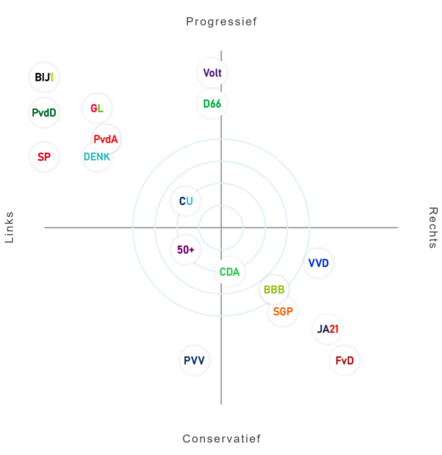
Politiek spectrum
Links, rechts
Progressief, conservatief

Slide 12
Progressief of conservatief?
Maak nu de opdracht: progressief – conservatief.

Slide 13
Kennismaking en rolverdeling binnen de groep
Lees de opdracht
Neem eerst 5 minuten de tijd om twee vragen voor jezelf te beantwoorden.
Daarna presenter je jezelf en de antwoorden op de door jou gekozen vragen aan je groepsgenoten.
Tot slot maak je een rolverdeling voor de komende periode.

